Slide 1

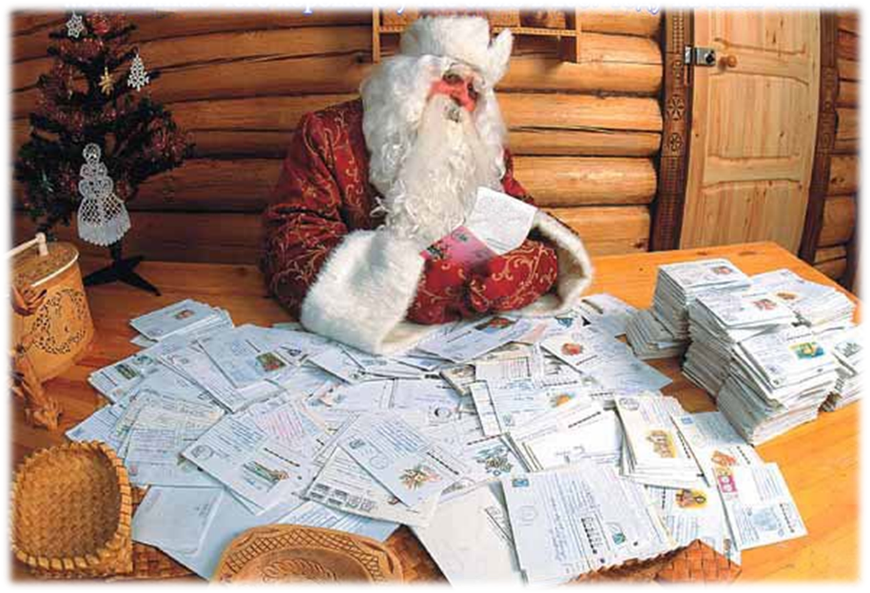

Slide 2
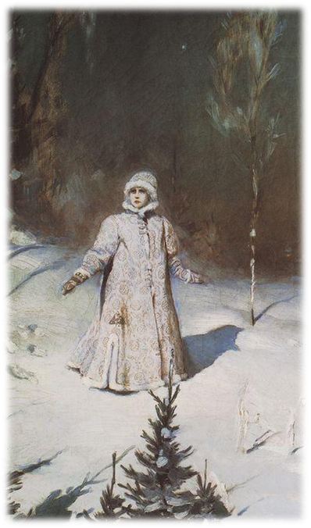
Снегурочка
«Здравствуйте, ребята!
Пишет вам Снегурочка. Мне бы хотелось рассказать, как вы можете стать волшебни-ками. Это совсем нетрудно, просто нужно го-ворить людям волшебные слова, которые под-нимают настроение, помогают в беде. Вы знаете, что вовремя сказанное доброе слово может спасти вашего друга или подругу.
Когда один человек дарит другому радость, то в мире становится больше доброты и счастья. Мне бы хотелось, чтобы мой дедуш-ка вам в этом помог. Напишите ему письмо, поделитесь с ним радостью, расскажите о себе ,своих друзьях и своем крае.
Желаю удачи, тепла и хорошего настроения.
Снегурочка».

Slide 3
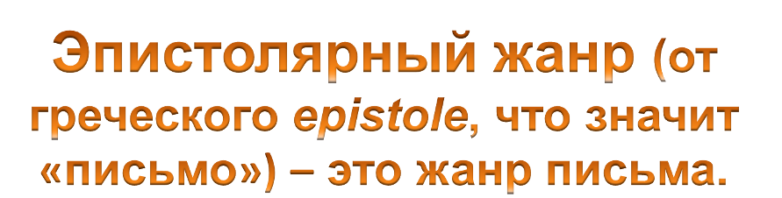
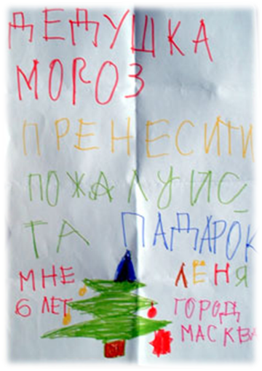
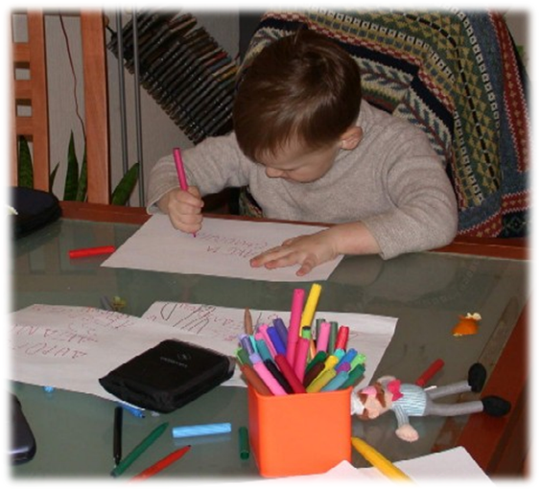

Slide 4
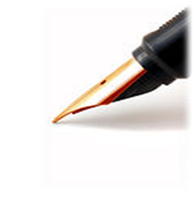
Композиция письма
Обращение.
Текст письма.
Заключительные формулы вежливости.
Подпись отправителя.
Дата.

Slide 5
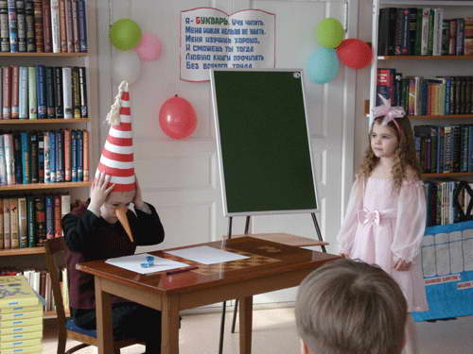

Slide 6
Первые письма
Из глины
Из ракушек
Из веревок различной длины
Из береста
С помощью дыма
Пиктографические письма

Slide 7
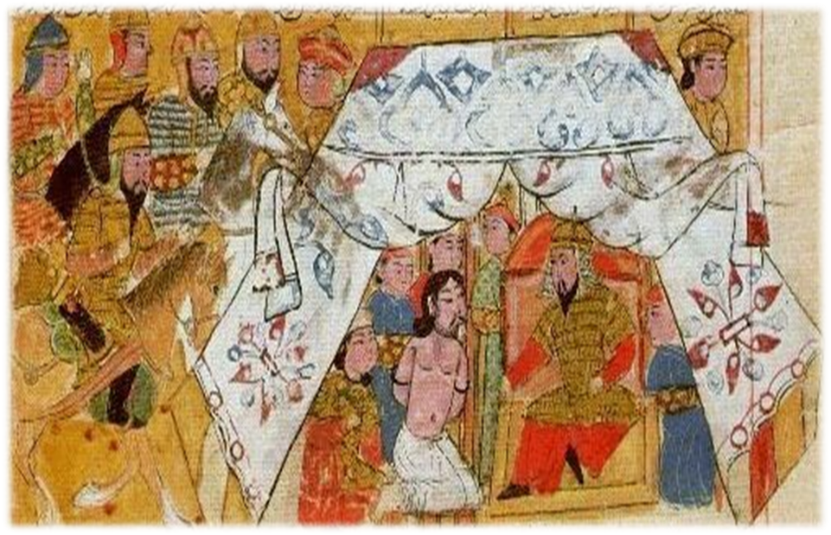
Вы в персидском шатре

Slide 8
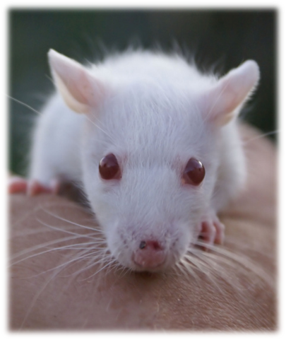
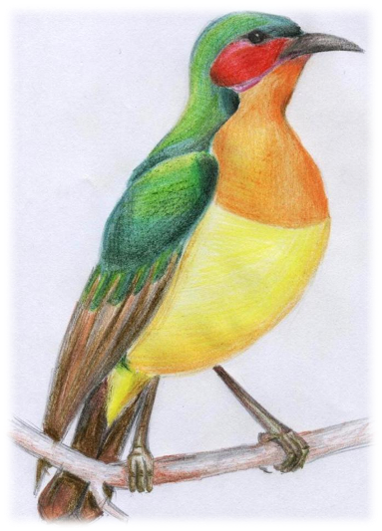
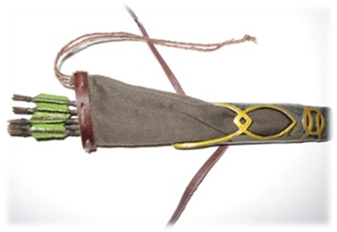
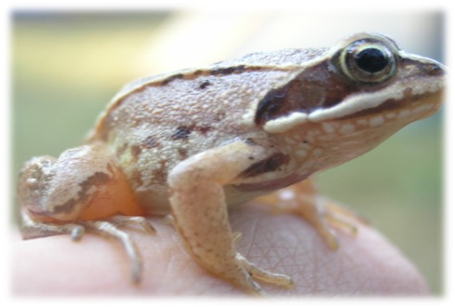

Slide 9
«Здравствуй, Света!
Я живу хорошо. А как ты живешь? Отметки у меня хорошие. А у тебя какие? Здоровье у меня тоже хорошее. А какое здоровье у тебя? Напиши мне, какая у вас погода. У нас погода хорошая. Ну все ,писать больше нечего.
До свидания»

Slide 10
Найти в толковом словаре значение слов:
Адрес
Адресат
Адресант

Slide 11
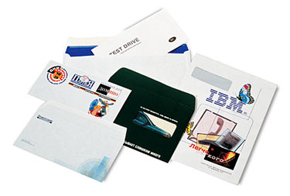
Виды конвертов

Slide 12
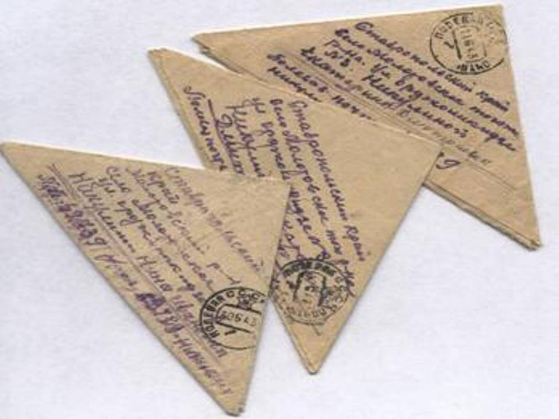

Slide 13
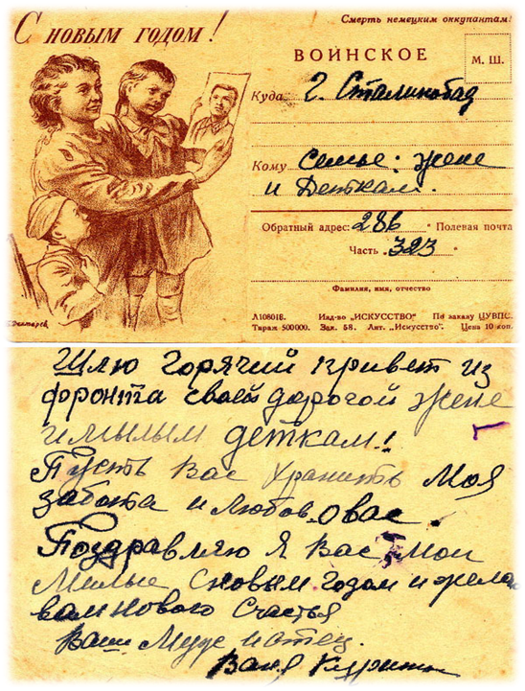

Slide 14
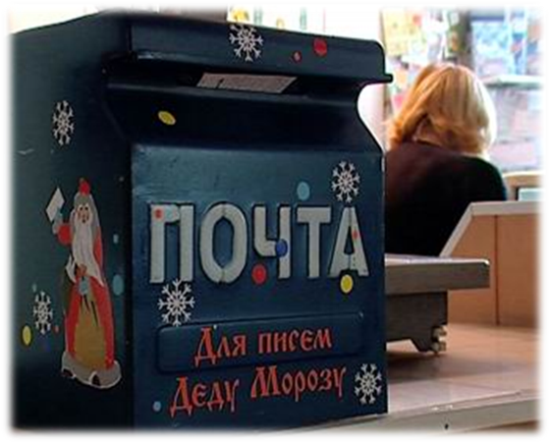
Домашнее задание
Написать письмо Деду Морозу по адресу
Почтовый адрес Деда Мороза: 162390, Россия, Вологодская область, город Великий Устюг, дом Деда Мороза.
Электронное письмо Деду Морозу можно отправить на сайте http://www.pochta-DM.ru

